Slide 1
Творческий проект
Цифра «6»
Работу выполнила ученица 3 «А» класса геворгян Вика

Slide 2
План
на что похожа цифра «6»;
Слово в словаре;
Число 6 в жизни нашего класса;
Чего в мире только шесть;
Пословицы;
Задачи –шутки;
Учимся писать цифру;
Учим таблицы;

Slide 3
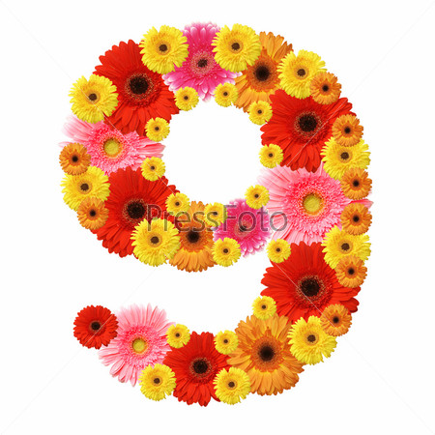
цифра

Slide 4
Давайте познакомимся с цифрой 6 !
На что или на кого она похожа?

Slide 5
А на что же? А на что же?
Цифра ШЕСТЬ у нас похожа?
Фантазируй! Представляй!
И идеи подавай!
Что-то есть от буквы «Б»,
Баба, Брюки, Блузочка
Только цифра – покруглей!
Как тебе нагрузочка?

Slide 6
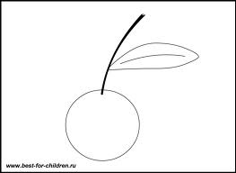
Что за вишенка, дружок,
Кверху загнут стебелек?
Ты ее попробуй съесть,
Эта вишня - цифра шесть.

Slide 7
"Шесть" так похожа на замок.
Он приподнял свой хоботок!

Slide 8
слово в словаре …
ШЕСТЬ
Шесть - числительное, пять с одним, семь без одного, полдюжины.

Slide 9
Число «6» в жизни нашего класса
6 учебных дней в неделю
6 марта день рождения гречихиной вики и япрынцевой кати
В датах дней рождений геворгян вики рябининой али и
Татьяны петровны тоже есть цифра «6» – 16, 26
6 человек в семье у нади аксёновой

Slide 10
Оказывается…на всей земле:
У миллиона 6 нулей
Всего 6 континентов
6 ног у насекомых
6 граней у куба
Чаще всего наборы посуды состоят из 6 предметов
6 струн у гитары

Slide 11
Пословицы…
. Три коровушки есть, отелятся, будет шесть.
. Лапти растеряли, по дворами искали: было шесть, нашли семь
Плюнь, дунь, свисни, скажи: 6-ю 6, 36
У него шесть хитростей и пять обманов
Три волосинки в шесть рядов уложены

Slide 12
Задачи - шутки

Slide 13
Сосед бобёр на реке
Строит домик на воде.
И пришли ему помочь:
Мама, папа, сын и дочь.
И приплыл паучок.
Посчитай –ка всех, дружок
1+1+1+1+1+1=6

Slide 14
Петя- петушок, золотой гребешок
Зёрна отыскал, курочек позвал:
2 из переулочка, 3 из-за поворота,
Одна из огорода.
А сейчас проверь,
Сколько курочек теперь?
2+3+1=6

Slide 15
Друзья!!!!!
Учитесь писать красиво цифру «6»

Slide 16
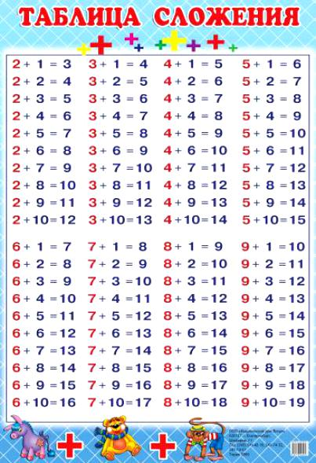
Учите таблицу сложения

Slide 17
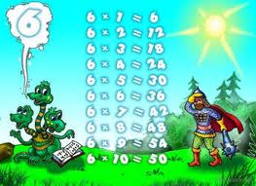
… и умножения

Slide 18
Учитесь на отлично!!!

Slide 19
Спасибо за внимание!

